Slide 1
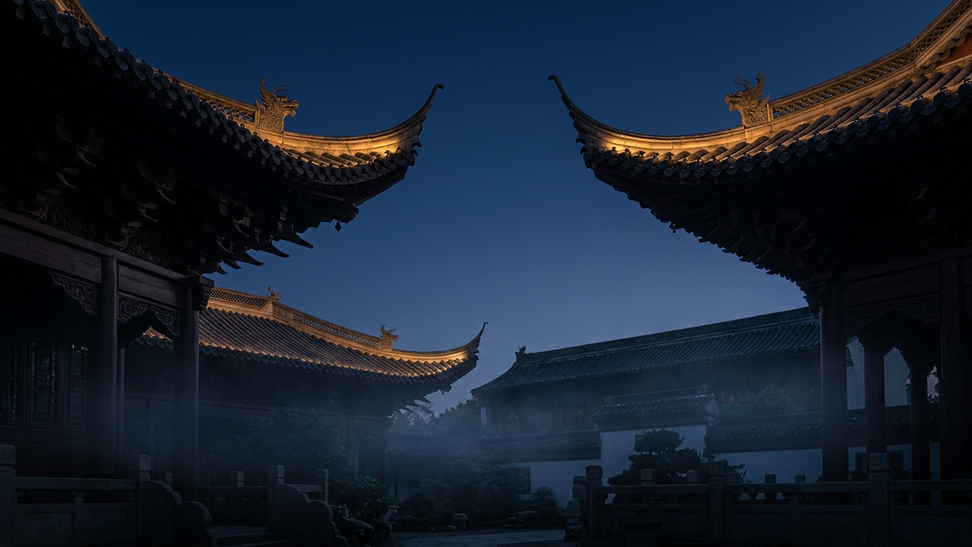
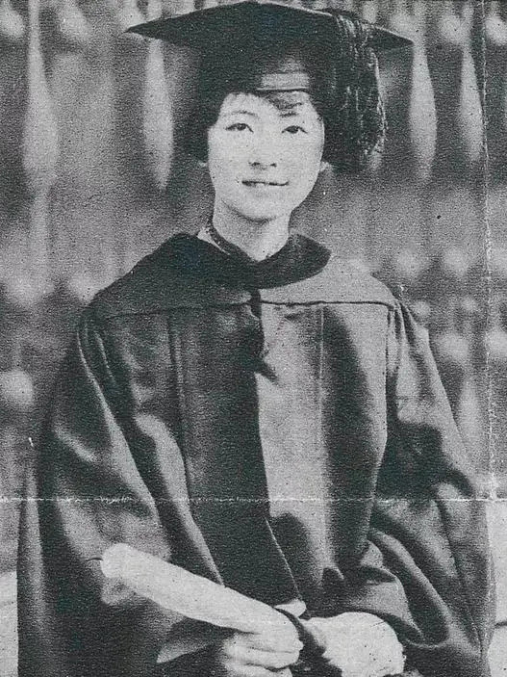
逝世70周年 · 纪念专题
林徽因
被文学光环遮蔽的
建筑巨匠
见证中国建筑史上的女性力量
她是当之无愧的建筑师，也是中国第一位女建筑学家
凤凰空间 · 2025
01 / 10
Notes:
林徽因——这个名字，大多数人可能首先想到的是诗歌、文学和爱情故事。但今天，我们要翻开她被文学光环遮蔽的另一面——一位真正的建筑巨匠。
[停顿]
2025年4月1日，是林徽因逝世70周年。70年过去了，她墓碑上的七个字依然铿锵有力："建筑师林徽因墓"。今天，让我们重新认识她。
要点：① 引出主题：被文学光环遮蔽的建筑巨匠 ② 点明纪念时间节点 ③ 设定演讲基调
时长：1分钟

Slide 2
建筑巨匠的一生
1904 — 1955 · 横跨半个世纪的建筑传奇
1904
1928
1932
1949
1955
出生于杭州
结婚归国
首篇建筑论文
参与国徽设计
逝世
书香世家
与梁思成携手
《论中国建筑之
病中坚持工作
墓碑刻：
几个特征》
建筑师林徽因墓
1924
1930
1937-1946
1952
赴美留学
加入营造学社
战时流亡
纪念碑设计
宾夕法尼亚大学
研究中国古建筑
坚持建筑研究
生命最后的丰碑
"从未在历史中走远，她的建筑精神穿越百年"
用51年的生命，书写中国建筑史上最动人的篇章
02 / 10
Notes:
[过渡] 让我们先从时间轴上，纵览林徽因跌宕起伏的一生。
从1904年杭州出生，到1924年赴美留学，再到1928年与梁思成结婚归国——她的建筑人生由此展开。加入营造学社、发表首篇建筑论文、经历战火流亡、参与国徽设计、设计人民英雄纪念碑——每一个节点都写满了坚韧与才华。
[停顿]
51年的生命，浓缩了中国近半个世纪最动荡也最辉煌的建筑史。
要点：① 以时间轴串联人生 ② 突出关键转折点 ③ 渲染生命的短暂与贡献的伟大
时长：1.5分钟

Slide 3
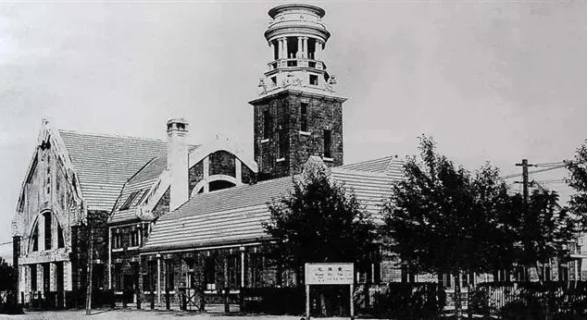
PART 01 · 建筑师林徽因
归国初期的建筑实践
1929
1929
1928
梁启超墓碑
吉林大学石头楼
吉海铁路总站
学成归来后的
"梁陈童蔡"事务所
林徽因设计总体风貌
第一个作品
联合设计
梁思成负责审定
梁思成和林徽因为父亲
在东北大学期间，参与
大型哥特式建筑，从空中
设计墓碑。大理石制成，
吉林大学校舍总体规划
俯瞰造型如雄狮伏卧，
高2.8米，宽1.7米，
及教学楼设计，后归属
"狮尾"巧妙设计成钟塔，
形状似榫，古朴庄重。
东北电力大学。
寓意中国如雄狮初醒。
吉海铁路总站历史照片
03 / 10
Notes:
[过渡] 有人质疑林徽因作为建筑师"没有留下多少作品"。但请注意，这不是因为缺乏才能，而是时代使然。
1929年，刚归国的她和梁思成便完成了第一件作品——为父亲梁启超设计墓碑。同年，参与"梁陈童蔡营造事务所"设计吉林大学石头楼。最令人惊叹的是吉海铁路总站——这座哥特式建筑从空中俯瞰如一头雄狮伏卧，"狮尾"巧妙设计成钟塔，寓意"中国如雄狮初醒"。
[停顿]
这是一位28岁建筑师的格局与匠心。
要点：① 回应"作品少"的质疑 ② 三个早期代表作品 ③ 吉海铁路总站的精妙设计
时长：1.5分钟

Slide 4
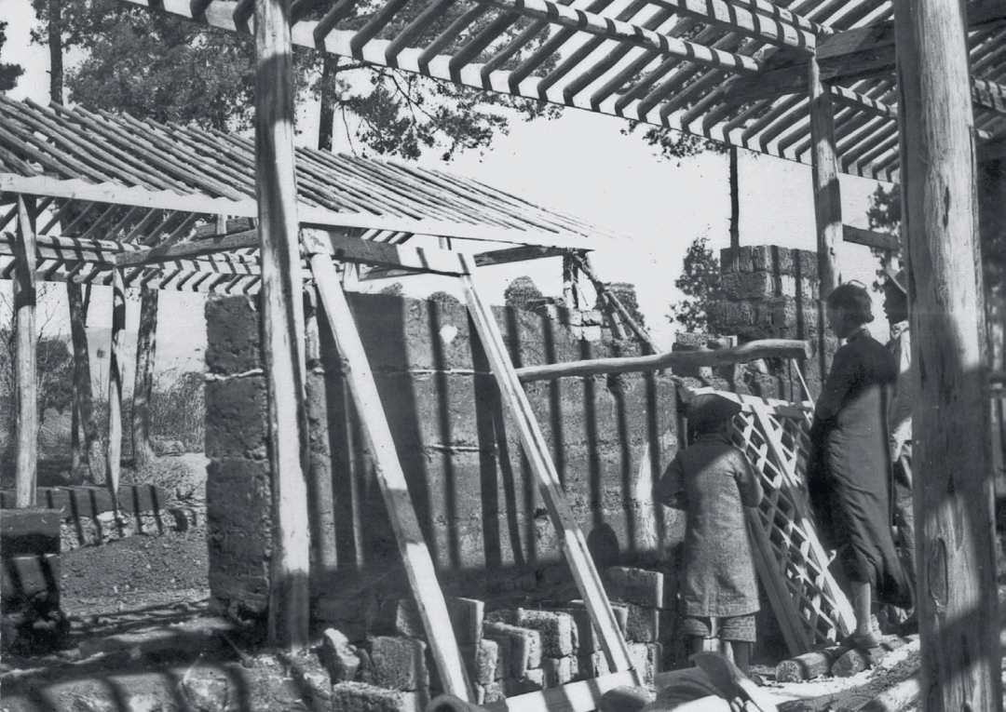
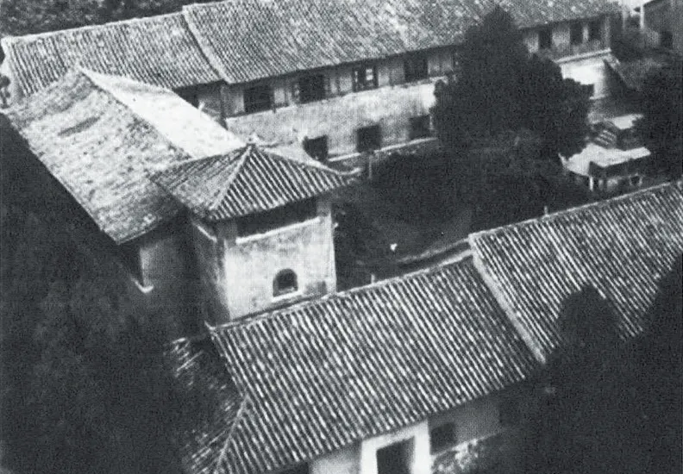
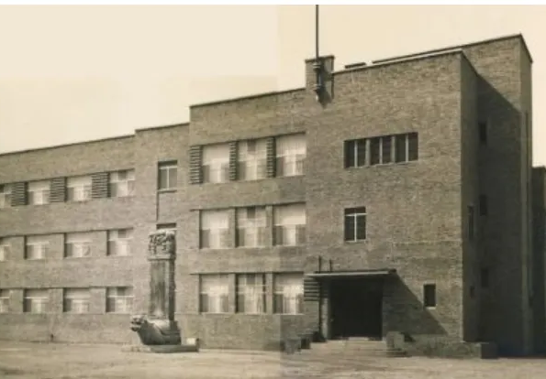
PART 01 · 建筑师林徽因
战火中的建筑理想
1932
北大地质馆与女生宿舍
中国最早引入西方现代主义建筑风格的作品之一
女生宿舍楼梯扶手特别细小——因为女生手小
1938
云南大学映秋院
融合云南民间建筑，采用土、石、木材料
使用游廊和望楼等中国民居传统元素
1938
西南联大校舍
林徽因（中）和梁从诫（左）在昆明自宅建筑工地
"一生中最痛苦、最委屈的设计"
高楼变矮楼，砖墙变土墙，最终成了茅草屋
1940
昆明自宅
两位建筑师一生中为自己设计的唯一一所房子
土坯白墙，木结构青瓦，简单明快而雅洁
映秋院历史照片
北大地质馆旧址
04 / 10
Notes:
[过渡] 如果说归国初期是理想的起航，那战争年代则是最残酷的考验。
1932年为北大设计地质馆时，她甚至细致到考虑女生手小而特意缩小扶手——这是建筑师对使用者的温柔。1938年在云南设计映秋院，她就地取材融合民间建筑智慧。西南联大校舍的设计则是她一生中"最痛苦、最委屈的"——方案一改再改，从高楼变成茅草屋。
[停顿]
而1940年在昆明，她与梁思成为自己设计了唯一一所住宅。简单雅洁的土坯白墙，这是两位建筑师一生中唯一属于自己的房子。
要点：① 战时建筑实践的艰难 ② 细节中见人文关怀 ③ 昆明自宅的唯一性
时长：1.5分钟

Slide 5
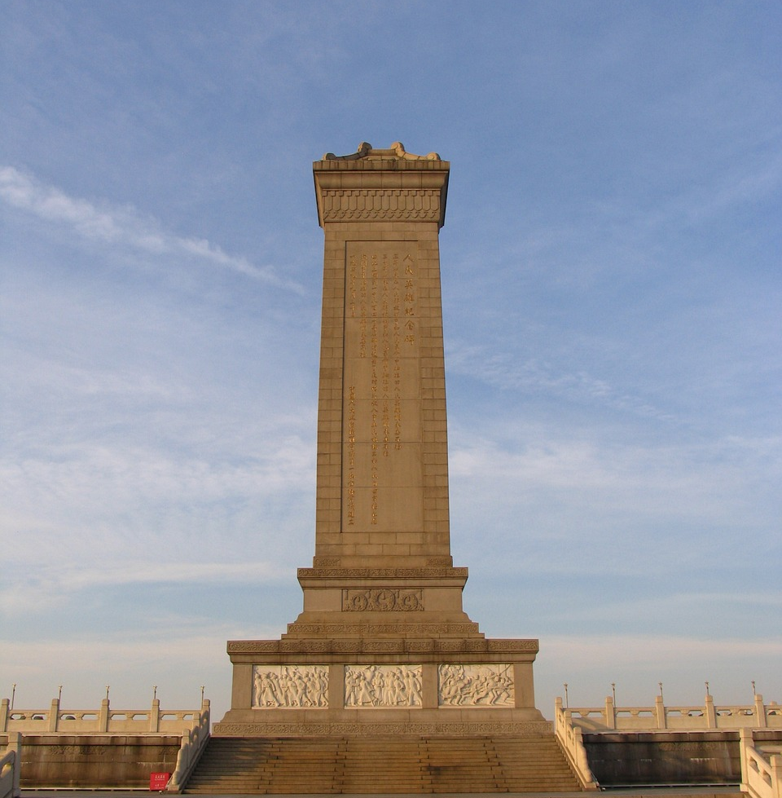
PART 01 · 建筑师林徽因
国之重器上的建筑印记
1950
八宝山革命公墓
主体建筑格局由林徽因设计，在明代护国寺基础上改建
融寺院园林与庭院绿化为一体的公园式陵园
1952 · 核心贡献
人民英雄纪念碑
提出创造性修改方案：周圈台阶由一层改为两层
扩大碑座尺寸，与天安门广场空间尺度更好配合
以唐代风格为蓝本，亲自设计碑座全套饰纹
特别是小须弥碑座上的花环浮雕
生命最后岁月中参与的重要工作，建筑设计成就中的丰碑
1955 · 永恒
建筑师林徽因墓
安葬于八宝山革命公墓，墓碑上只有七个字
"她在国徽和纪念碑上倾注了最后的心血"
人民英雄纪念碑 图源：pixabay
05 / 10
Notes:
[过渡] 战争结束后，林徽因将生命最后的力量献给了国家最重要的建筑。
1950年设计八宝山革命公墓的主体格局，1952年被任命为人民英雄纪念碑建筑委员会委员。她提出了创造性的修改方案——将台阶由一层改为两层，让纪念碑与天安门广场的空间尺度更好地配合。她还以唐代风格为蓝本，亲手设计了碑座的全套饰纹和花环浮雕。
[停顿]
而后，她安葬于自己设计的八宝山。墓碑上只有七个字：建筑师林徽因墓。
要点：① 两项国家级建筑作品 ② 纪念碑设计的具体贡献 ③ 墓碑铭文的深意
时长：1.5分钟

Slide 6
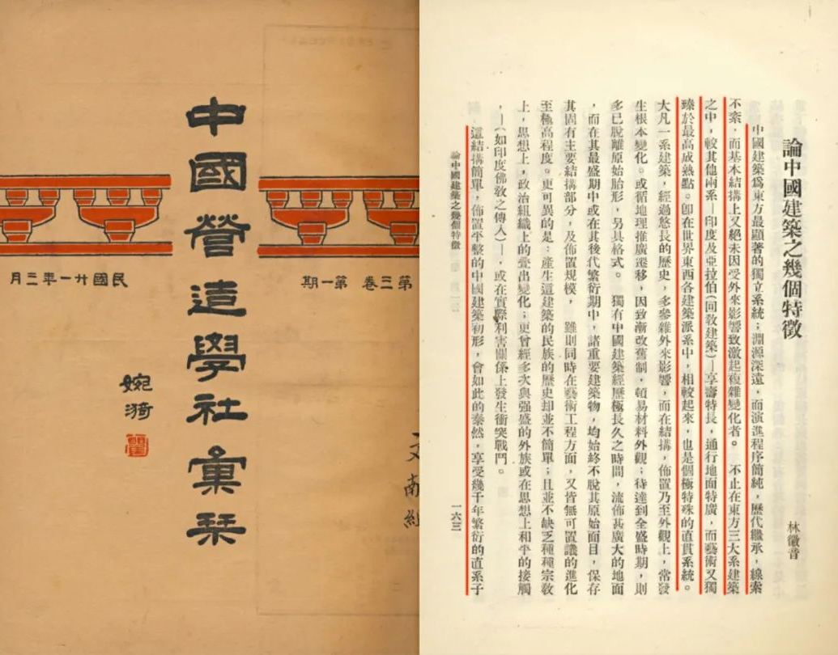
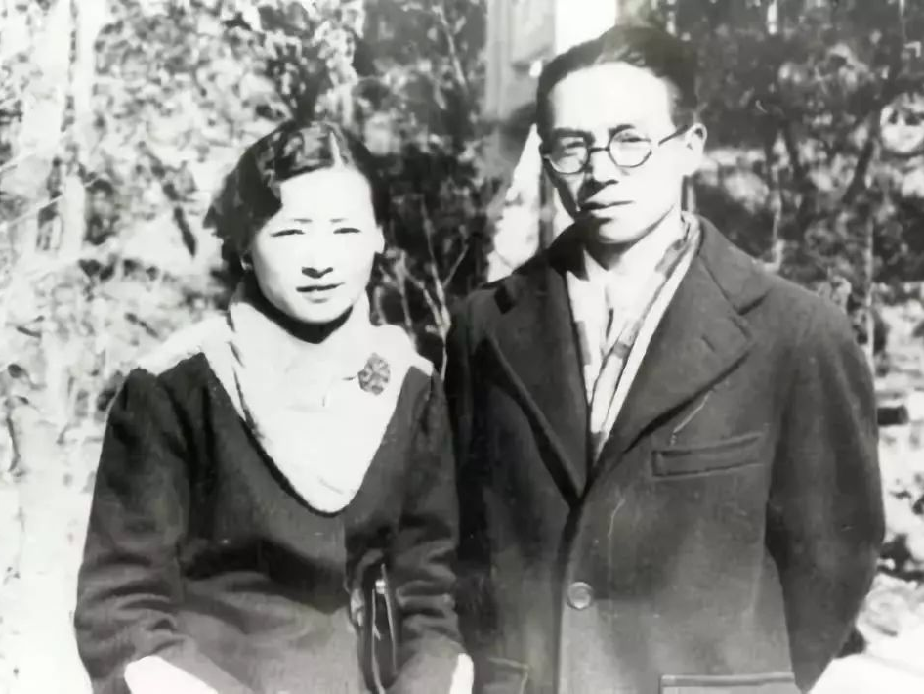
PART 02 · 被低估的学术先驱
首篇建筑论文：技惊四座
1932 · 首次登场，技惊四座
《论中国建筑之几个特征》
首次由中国专业学者发表的建筑理论文章
针对西方学者误解，提出符合中国民族主义情结的价值判断
理论突破
首次在理论上定义中国建筑木框架结构体系的基本特征
描绘出关于中国建筑史的完整概念框架
反驳西方偏见
西方学者曾认为中国古代建筑不过是"建筑之树"
主干外的一片孤叶——林徽因以学术回击
《论中国建筑之几个特征》 · 1932年
"在与爹爹共同的
"她是真正对中国建筑历史与理论最早作出重要贡献的学者，
事业奋斗中……
是学科的奠基者，更是思想上的先行者"
她是灵魂人物"
—— 梁再冰（女儿）
06 / 10
Notes:
[过渡] 建筑作品之外，林徽因在学术上的贡献同样震撼——甚至更为深远。
1932年，年仅28岁的林徽因发表了《论中国建筑之几个特征》。这是首次由中国专业学者发表的建筑理论文章。在此之前，西方学者认为中国建筑不过是世界建筑主干上的"一片孤叶"。林徽因以严谨的学术回击了这一偏见，首次在理论上定义了中国建筑木框架结构的基本特征。
[停顿]
她的女儿梁再冰曾回忆："她是灵魂人物。"这绝非溢美之词。
要点：① 28岁的学术首秀 ② 回击西方偏见 ③ 定义中国建筑体系的历史意义
时长：1.5分钟

Slide 7
PART 02 · 被低估的学术先驱
学术贡献一览
—— 远超时代的远见与独创
"建筑意"概念
1
原创性的中国建筑美学理念 — 建筑不仅是技术与美的结合，还是历史和人情的凝聚
在"诗意"和"画意"之外，提出"建筑意"——古建筑是有灵气的生命
《清式营造则例》绪论
2
为梁思成著作所作绪论，较完整地归纳了中国建筑理论框架
从大系统到实用美观统一，再到历史演变与现代建筑关联
民居研究先驱
3
在中国建筑界率先提出保护民间建筑，强调保护住宅和店面
"艺术从来有两个系统，一个是宫殿艺术，一个是民间艺术"
《现代住宅设计的参考》
4
1945年发表，远见性地提出战后中国应为普通人设计建筑
介绍同期西方国家战后新型住宅小区建设情况
5
首开"住宅概论"课程
1949年清华大学，首次系统教授现代住宅建筑设计理论
07 / 10
Notes:
[过渡] 首篇论文只是开始，林徽因的学术视野远超同时代。
她首创"建筑意"概念——建筑不仅是技术与美的结合，更是历史和人情的凝聚。她为《清式营造则例》撰写绪论，系统归纳中国建筑理论框架。她率先在中国建筑界提出保护民间建筑。1945年发表《现代住宅设计的参考》，远见性地提出战后要为普通人设计建筑。
[停顿]
1949年，她在清华大学首开"住宅概论"课程，系统教授现代住宅设计——这些在今天看来理所当然的理念，在70多年前需要何等的远见。
要点：① 五大学术贡献 ② "建筑意"的原创性 ③ 超前的学术眼光
时长：2分钟

Slide 8
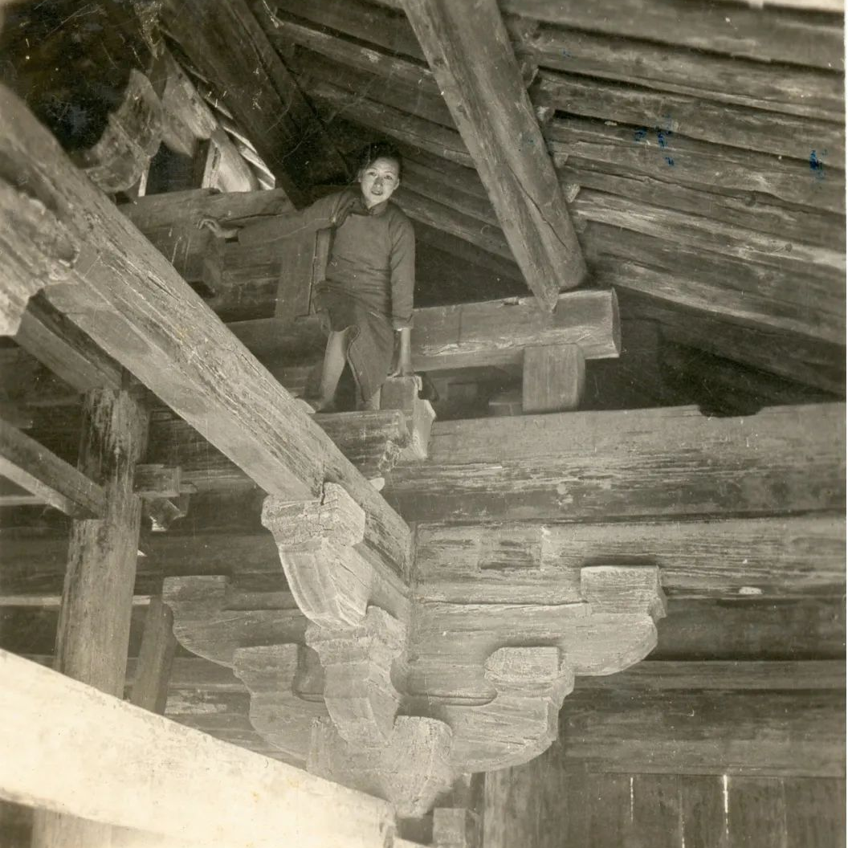
PART 03 · 强者与精神
穿越战火的建筑斗士
"什么美人不美人，好像一个女人
没有什么事可做似的，我还有好多事要做呢！"
荒郊野谷考察古建筑
风餐露宿，面临断粮、土匪打劫，丝毫没有退缩
"只要梁先生敢爬敢上的，林先生就敢上"
战乱中的坚韧
流亡生活中肺炎发作，此后再未恢复健康，依然坚持研究
英雄气的母亲
"做中国人要顶勇敢，什么都不怕，什么都顶有决心才好"
病榻上书写建筑史
在偏远小镇一笔一笔书写中国建筑史，拖着病体坚持工作
她的生命中有比"小我"、比"一己之求"更为宏大的部分
她想要真正终生为之奋斗的是中国建筑学术事业
1933年，林徽因在河北正定开元寺钟楼梁架上
08 / 10
Notes:
[过渡] 你可能会问，林徽因到底是怎样的一个人？答案是——一个强者。
金岳霖送她对联"林下美人"，她不以为然说："什么美人不美人，我还有好多事要做呢！"在荒郊野谷考察古建筑时，只要梁先生敢爬的，林先生就敢上。战乱流亡中她肺炎发作，此后再未恢复健康，但她始终没有放弃。
[停顿]
她教导孩子要"顶勇敢，什么都不怕"。她拖着病体在偏远小镇一笔一笔书写中国建筑史。她的生命中有比"小我"更宏大的东西——那就是中国建筑学术事业。
要点：① 打破"才女"刻板印象 ② 具体事迹展现坚韧 ③ 精神内核的揭示
时长：1.5分钟

Slide 9
PART 03 · 强者与精神
当之无愧的建筑师
"
我自己也到了相当年纪，也没有什么成就，眼看得机会愈少……
现在身体也不好，家常的负担也繁重，真是从此平庸处世，做妻生子地过一世！
我禁不住伤心起来。
—— 28岁写给胡适的信
共创建筑教育
一寸寸测量古建筑
与梁思成共同创办东北大学、清华大学建筑系
深入荒凉之地，用双手丈量中国古建筑
奠定中国现代建筑教育的基石
为中国建筑史留下珍贵的第一手资料
战时书写建筑史
国之重器的最后心血
在偏远小镇拖着病体一笔一笔书写中国建筑史
在国徽和人民英雄纪念碑上倾注生命最后的力量
学科的奠基者，思想上的先行者
她用一生证明，她是当之无愧的建筑师
林徽因想要真正终生为之奋斗的
是中国建筑学术事业
09 / 10
Notes:
[过渡] 28岁时，林徽因曾写信给胡适，坦言自己"没有什么成就"，"禁不住伤心起来"。
但让我们看看她实际做了什么——创办了两所大学的建筑系，深入荒凉之地测量古建筑，在战时坚持书写建筑史，为国徽和纪念碑倾注最后心血。她是学科的奠基者，更是思想上的先行者。
[停顿]
如果说建筑是她终生为之奋斗的事业，那么这份奋斗的结果早已超越了她自己的担忧。她改变了中国人看待自己建筑的方式。
要点：① 引言的感人力量 ② 四大核心成就总结 ③ 呼应主题
时长：1.5分钟

Slide 10
建筑师林徽因墓
她用一生证明
她是当之无愧的建筑师
1904 — 1955
中国第一位女建筑学家 · 中国营造学社核心成员
人民英雄纪念碑设计者 · 中国建筑理论奠基人
内容来源 · 凤凰空间《林徽因谈中国建筑》
参考资料：《林徽因谈中国建筑》《林徽因被追授建筑学学位》
10 / 10
Notes:
[过渡] 最后，让我们回到那块墓碑前。
"建筑师林徽因墓"——七个字，概括了一生。不是诗人林徽因，不是才女林徽因，而是建筑师林徽因。今天，我们重新认识了她。她是中国第一位女建筑学家，是营造学社的核心成员，是人民英雄纪念碑的设计者，是中国建筑理论的奠基人。
[停顿]
她用51年的生命告诉我们：女性的力量，可以穿越战火，可以改写历史，可以筑起民族的丰碑。
要点：① 回扣墓碑铭文 ② 致敬与总结 ③ 升华主题
时长：1分钟

